Slide 1
Ses Verilerini Kullanarak Şarkı Türü Tahmini Yapılması
Umut Eren Toraman
170421037

Slide 2
Giriş
Müzik Bilgi Çıkarımı (Music Information Retrieval - MIR)
Ses sinyalinden elde edilen öznitelikler
MFCC
Chroma
Notes:
Bu çalışma, dijital müzik arşivlerinin hızla büyümesiyle artan otomatik sınıflandırma ve analiz ihtiyacına yönelik olarak, müzik bilgi çıkarımı (Music Information Retrieval - MIR) alanında gerçekleştirilen müzik türü sınıflandırmasına odaklanmaktadır.
Müzik türü sınıflandırması, bir ses kaydının müzikal yapısına göre türünün belirlenmesini amaçlar ve içerik yönetimi, öneri sistemleri ile kullanıcı deneyiminin kişiselleştirilmesi gibi alanlara katkı sağlar.
Çalışmada, ses sinyalinden elde edilen özniteliklerin (feature'ların) sınıflandırma başarısındaki etkisi incelenmiştir. İnsan işitme sistemini modelleyen MFCC (Mel-Frekans Kepstrum Katsayıları) öznitelikleri yaygın olarak kullanılırken, sesin tonal yapısını yansıtan Chroma öznitelikleri ise özellikle armonik analizlerde tamamlayıcı bilgiler sunmaktadır. Bu özniteliklerin derin öğrenme yöntemleriyle birlikte kullanımı, sınıflandırma performansını artırabilmektedir.

Slide 3
Giriş
Dört farklı model oluşturulmuştur.
MFCC-CNN,
MFCC+Chroma-CNN,
MFCC-LSTM
MFCC+Chroma-LSTM
Notes:
Araştırmada MFCC ve Chroma öznitelikleri, CNN (Convolutional Neural Network) ve LSTM (Long Short-Term Memory) mimarileriyle birlikte kullanılarak dört farklı model oluşturulmuştur: MFCC-CNN, MFCC+Chroma-CNN, MFCC-LSTM ve MFCC+Chroma-LSTM. Değerlendirmeler için alanda yaygın kullanılan GTZAN Genre Collection veri seti tercih edilmiştir.

Slide 4
Literatüre Katkıları
MFCC ve Chroma özniteliklerinin tekil ve birlikte kullanımını
Farklı derin öğrenme mimarilerinin ses öznitelikleriyle etkileşimi
Dört farklı yapılandırmanın doğruluk oranları GTZAN veri seti üzerinde değerlendirilmiştir.
En yüksek başarıyı sağlayan model-öznitelik kombinasyonu değerlendirilmiş ve müzik türü sınıflandırması için öneriler sunulmuştur.
Notes:
Çalışmanın literatüre katkıları şu şekilde özetlenebilir:
MFCC ve Chroma özniteliklerinin tekil ve birlikte kullanımının sınıflandırma başarısına etkisi deneysel olarak karşılaştırılmıştır.
CNN ve LSTM gibi farklı derin öğrenme mimarilerinin ses öznitelikleriyle etkileşimi analiz edilmiştir.
Dört farklı yapılandırmanın doğruluk oranları GTZAN veri seti üzerinde değerlendirilmiştir.
En yüksek başarıyı sağlayan model-öznitelik kombinasyonu belirlenmiş ve müzik türü sınıflandırması için öneriler sunulmuştur.
Sonuçlar, öznitelik seçimi ile model mimarisi arasındaki ilişkinin sınıflandırma performansında belirleyici bir rol oynadığını ortaya koymaktadır.

Slide 5
Veri Seti
GTZAN Genre Collection, müzik bilgi çıkarımı (MIR) alanında en yaygın kullanılan veri kümelerinden biridir. Bu standart haline gelmiştir.
30 saniye uzunluk, 10 şarkı türü, toplam 1000 ses örneği
Blues, Jazz, Country, Pop, Rock,..

Slide 6
Ön İşleme
Veri kümesinin sistemli şekilde taranması
Ses sinyallerinin segmentlere ayrılması
Sesin tınısal yapısını etkili biçimde temsil eden Mel-Frekans Kepstrum Katsayılarının (MFCC) ve Chroma özniteliklerinin çıkarılması
Notes:
Derin öğrenme modellerini eğitebilmemiz için veri setini ön işlemeye tabi tutmamız gerekir.

Slide 7
Ses Kümesinin Taranması
Hiyerarşik klasör
Save_mfcc fonksiyonunda os.walk yöntemi
Notes:
Ses veri kümesi, her bir alt klasörün farklı bir müzik türünü temsil ettiği hiyerarşik bir klasör yapısında düzenlenmiştir. save_mfcc() fonksiyonu, os.walk() yöntemiyle bu yapıyı sistemli bir şekilde dolaşarak dosyaları türlerine göre gruplar ve etiketler. Her müzik türüne anlamsal bir etiket atanır ve bu etiketler, sınıf eşleşmesini korumak amacıyla bir eşleme listesine eklenir.

Slide 8
Segmentasyon
Eğitim örnek sayısını arttırmak ve ses dosyasında yerel çeşitlilik sağlamak
10 segment
Öznitelik vektörlerinin boyutlarında tutarlılık sağlayarak derin öğrenme modellerinin eğitimini kolaylaştırır.
Notes:
Eğitim örneklerinin sayısını artırmak ve her ses dosyasında yerel çeşitlilik sağlamak amacıyla sabit segmentasyon stratejisi uygulanmıştır. Her ses parçası, eşit uzunlukta 10 segmente (num_segments = 10) bölünür. Segment başına düşen örnek sayısı, toplam örnek sayısının segment sayısına bölünmesiyle hesaplanır. Bu segmentasyon, eğitim verisinin çeşitliliğini artırırken, öznitelik vektörlerinin boyutlarında tutarlılık sağlayarak derin öğrenme modellerinin eğitimini kolaylaştırır.

Slide 9
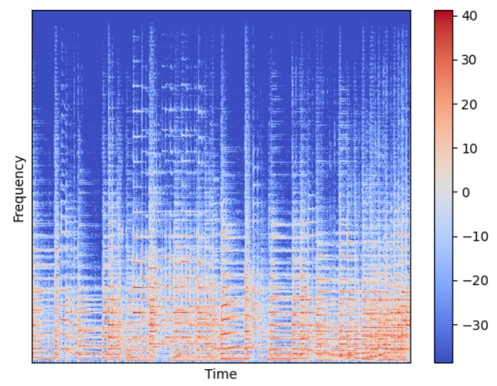
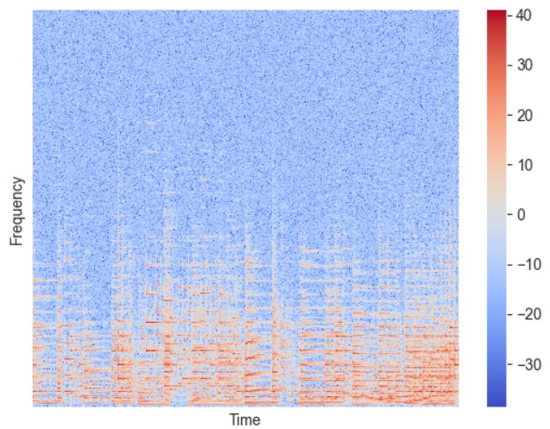
Veri Arttırma
İlk eğitim verilerilerinde düşük performans
Bunun için veri arttırma yöntemi
Beyaz Gürültü Ekleme
Zaman Germe (Time Stretching)
Perde Kaydırma (Pitch Shifting)
Notes:
Orijinal veri kümesiyle yapılan ilk eğitimlerde modelin başarımı düşüktü ve aşırı öğrenme gözlemlendi. Bu sorunu azaltmak için veri artırma teknikleri kullanılarak eğitim verisinin çeşitliliği artırıldı. Böylece modelin genelleme yeteneği ve dayanıklılığı geliştirildi.

Slide 10
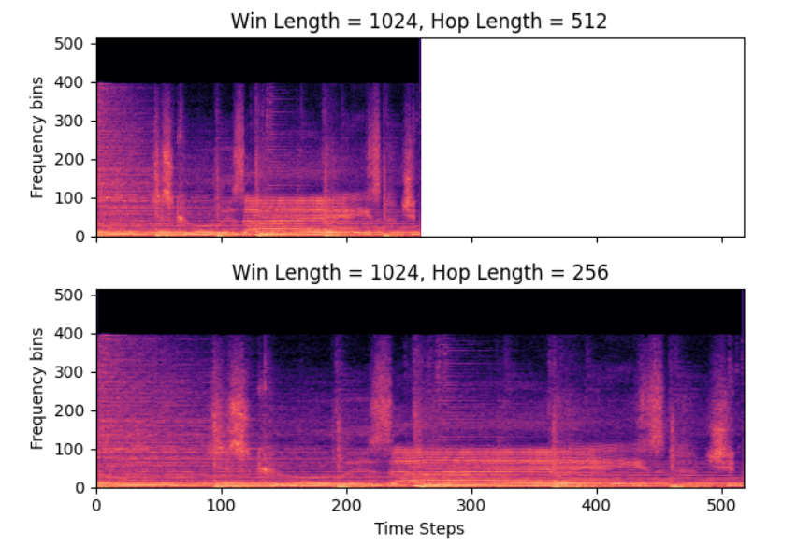
Öznitelik Çıkarımı
MFCC sayısı: 13
FFT pencere boyutu: 2048
Hop length: 512
Her segment için algısal ve spektral özelliklerini temsil eden katsayılar hesaplanır.
Librosa kütüphanesi kullanılır.
Notes:
Her ses segmenti için MFCC’ler Librosa kütüphanesi kullanılarak hesaplanır. MFCC’ler, sesinalgısal ve spektral özelliklerini yansıttığı için sınıflandırmada temel özellik olarak kullanılır. Kullanılan parametreler şunlardır:
MFCC sayısı: 13
FFT pencere boyutu: 2048
Hop length: 512
Her segment, kısa zamanlı Fourier dönüşümüne tabi tutulur, ardından mel ölçekli filtreleme ve logaritmik sıkıştırma uygulanır. Elde edilen MFCC matrisi, zaman adımlarını ilk eksende gösterecek şekilde transpoze edilir; bu, veriyi konvolüsyonel veya tekrarlayan sinir ağları gibi sıralı modellerle uyumlu hale getirir. Veri tutarlılığını sağlamak için, yalnızca beklenen zaman çerçevesi sayısını karşılayan MFCC segmentleri saklanır. Bu sayede, ses süresindeki farklılıklardan kaynaklanan boyut uyuşmazlıkları önlenmiş olur.
Ses sinyali analizinde "pencere (window)", uzun bir ses sinyalini kısa parçalara bölerek bu parçaları ayrı ayrı incelemek anlamına gelir.
Bir ses sinyali zaman içinde değişkenlik gösterir. Bu yüzden sinyalin tümünü tek seferde analiz etmek yerine:
Küçük parçalara bölüp
Her bir parçayı (pencereyi) ayrı ayrı analiz ederiz.
Bu küçük parçalara işte "pencere" denir.
Hop length, kısa zaman pencereleri arasındaki mesafeyi (örnek/sample cinsinden) belirler.
Yani bir ses sinyali STFT’ye bölünürken, her bir analiz penceresi kaç örnek sonra yeniden başlatılacak, bunu belirler.
Hop length küçülürse, pencereler daha sık aralıklarla ilerler.
Bu da demek oluyor ki, sinyalin her bir bölgesi daha fazla örtüşme ile analiz edilir.
Sonuç olarak, aynı sinyalin daha ayrıntılı bir frekans-zaman çözümlemesi elde edilir.
Ancak bu, işlem maliyetini de artırır (daha fazla hesaplama gerekir).

Slide 11
Etiketleme
Tüm veri kümesi (MFCC öznitelikleri, etiketler ve sınıf eşlemeleri), JSON formatında serileştirilerek kaydedilir.
{
"mapping": ["classical", "rock", "jazz", ...],
"labels": [0, 1, 2, ...],
"mfcc": [[[...], [...], ...], ...]
}
Notes:
Geçerli her MFCC segmenti, bir Python sözlüğü içinde yer alan "mfcc" listesine eklenir. Buna karşılık gelen sınıf indeksi (yani müzik türü etiketi) ise "labels" listesinde saklanır. Tür isimleri, tahmin edilen etiketlerin anlamlandırılabilmesi için "mapping" listesine kaydedilir.
Son olarak, MFCC özelliklerini, etiketleri ve sınıf eşlemelerini içeren tüm veri kümesi JSON formatında serileştirilip kaydedilir. Bu yapı, modelin eğitim ve değerlendirme aşamalarında verilerin verimli bir şekilde yüklenmesini ve işlenmesini sağlar.
Ortaya çıkan JSON dosyası şu yapıyı izler:
{
"mapping": ["classical", "rock", "jazz", ...],
"labels": [0, 1, 0, ...],
"mfcc": [[[...], [...], ...], ...]
} Bu yöntem, müzik türü sınıflandırmasında denetimli öğrenme modelleri için yüksek kaliteli özellik çıkarımı ve tutarlı veri temsili sağlayan standart ve ölçeklenebilir bir ön işleme süreci sunar.

Slide 12
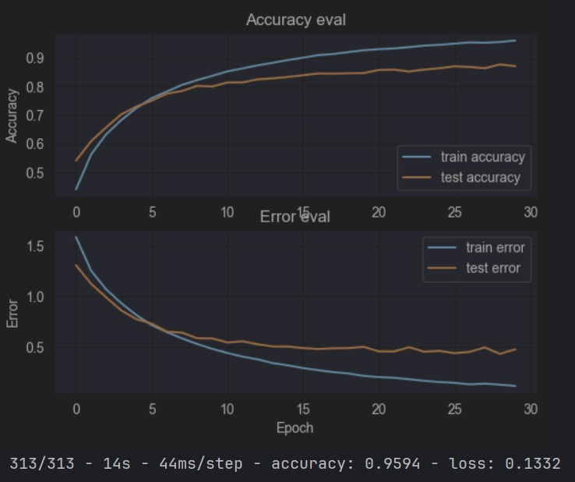
Sonuçlar
MFCC-LSTM modeli %89,32 doğruluk elde ederken,
MFCC+Chroma-LSTM modeli %95,94 doğrulukla daha yüksek başarı sağlamıştır.
Chroma özniteliklerinin eklenmesi, özellikle MFCC’nin yetersiz kaldığı sınıflarda (örneğin sınıf 9'da F1-skorda %75,84’ten %90,48’e, recall’da %69,20’den %84,10’a) belirgin iyileşmeler sunmuştur.
Chroma'nın sunduğu harmonik bilgilerin, MFCC’nin tınısal özelliklerini tamamlayarak LSTM gibi sıralı modellerin zamansal desenleri yakalamasına katkı sağladığını göstermektedir.
Notes:
"rock» > 9
MFCC (Mel-Frequency Cepstral Coefficients): İnsan kulağının duyduğu frekanslara göre, zarf (envelope) ve tını özelliklerini yakalar. Daha çok konuşma ve vokal ağırlıklı sesler için uygundur.
Chroma: Müzikteki notaları ve akorları temsil eder. Yani sesin “ne notaya denk geldiği” hakkında bilgi verir. Özellikle harmonik yapı (akorlar, tonalite) için önemlidir.
Rock müzik, genellikle:
Belirgin akor yapıları,
Yoğun gitar kullanımı,
Daha sabit tonlar ve armonik diziler içerir.
Bu yüzden:
MFCC bazı davul ya da gitar distorsiyonu gibi gürültülü yapıların frekans bilgisini yakalarken yetersiz kalabilir.
Ancak Chroma, bu sabit akor ve ton yapılarındaki örüntüleri yakalayarak daha iyi ayrım gücü sağlar.

Slide 13
Sonuçlar
Öte yandan, CNN tabanlı modeller, Chroma öznitelikleri olmadan da çok yüksek başarıya ulaşmıştır:
MFCC-CNN modeli %98,38 doğruluk ile en iyi sonucu vermiştir.
MFCC+Chroma-CNN modeli ise %98,02 doğrulukla onu takip etmiştir.
Chroma katkısı sınırlı kalmıştır.

Slide 14
Sonuçlar
LSTM gibi zamansal modeller için önemli performans artışı sağlarken,
CNN gibi konvolüsyonel modellerde ek hesaplama yükünü haklı çıkaracak ölçüde iyileşme sağlamamaktadır.
Notes:
LSTM (Long Short-Term Memory), zaman içindeki örüntüleri, geçici ilişkileri ve ardışık bilgiyi işler:
MFCC + Chroma birleştiğinde, LSTM bu birleşik özniteliklerin zamansal değişimini (örneğin bir akor progresyonunun zaman içindeki evrimini) doğrudan öğrenebilir.
Bu, özellikle müzik gibi zamanla evrilen yapılar için çok etkili olur.
CNN ise, zaman ekseni boyunca sabit uzunluklu pencerelerde örüntü tanımaya çalışır. Ancak CNN’ler:
Zaman boyutundaki uzun vadeli ilişkileri doğrudan modelleyemez.
Bu yüzden, Chroma gibi harmonik bilgilerdeki geçici örüntüleri kaçırabilir.

